Slide 1
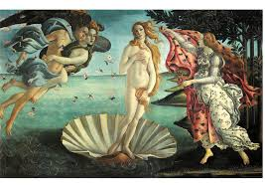
La naissance de Venus
De Sandro BOTTICELLI

Slide 2
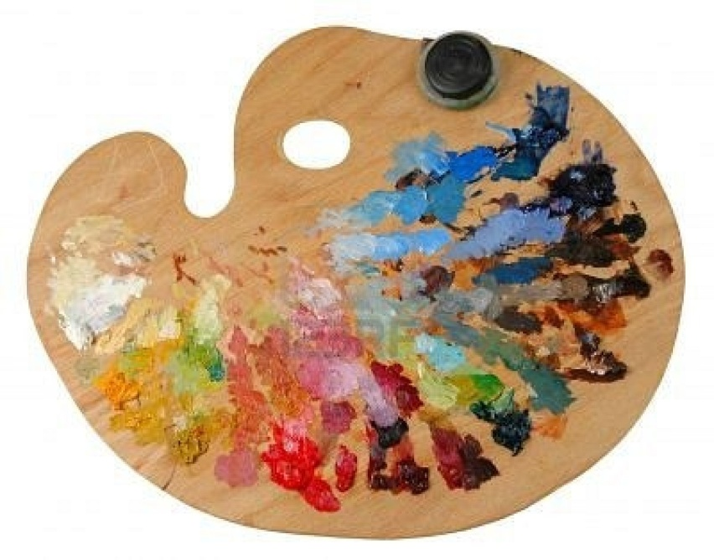
Conception de l’œuvre
L’œuvre a été peinte en 1483-85 par Sandro Botticelli. Elle a été peinte selon la technique de la tempera (technique de peinture qui consiste à ajouter un blanc d’œuf dans la peinture) à l’époque de la renaissance italienne.
http://www.penmarch.fr/var/ptic/storage/images/modules/agenda/journee-de-peinture-rapide/103099-2-fre-FR/Journee-de-peinture-rapide.jpg

Slide 3
description
La peinture représente la naissance de Vénus, déesse de la beauté (elle serait née dans la mer et arrivée sur terre dans un coquillage géant). On voit en arrière-plan, une mer à gauche et une forêt à droite. On voit au premier-plan, au centre, une jeune femme blonde : c’est Vénus, elle est nue, elle essaie de cacher son corps avec sa main et ses cheveux, elle est dans un coquillage géant. Au premier plan à droite, on voit deux Grâces (personnages mythiques), elles assistent à la naissance de Vénus et soufflent sur elle pour la réchauffer. A droite on voit une 3ème Grâce qui apporte un manteau à Vénus
/+

Slide 4
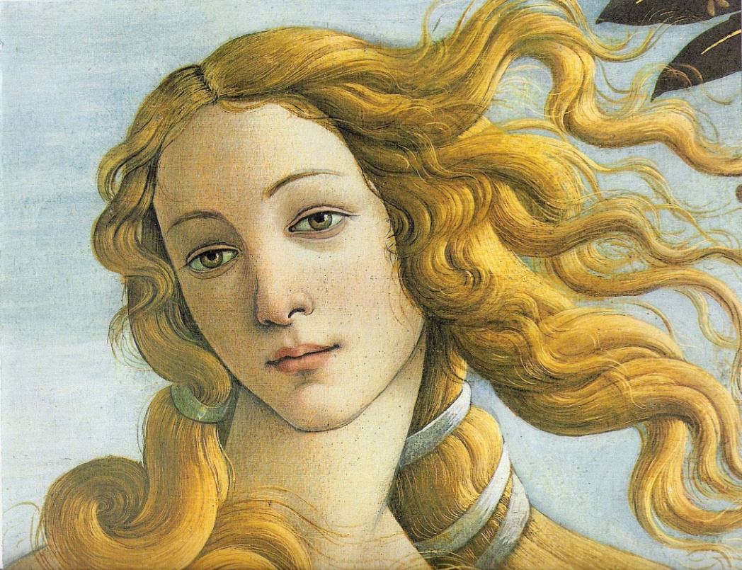
Conception de l’œuvre
La naissance de Vénus a été peinte à la Renaissance, à cette époque on redécouvre l’art des grecs et romains. On les copie, on est à une époque où on refait dans le réalisme, dans l’expressif. On ose les peinture représentant des scènes « païennes ».
http://upload.wikimedia.org/wikipedia/commons/b/b0/Venus_botticelli_detail.jpg

Slide 5
Travail réalisé par Isabeau (5°4)

